Slide 1
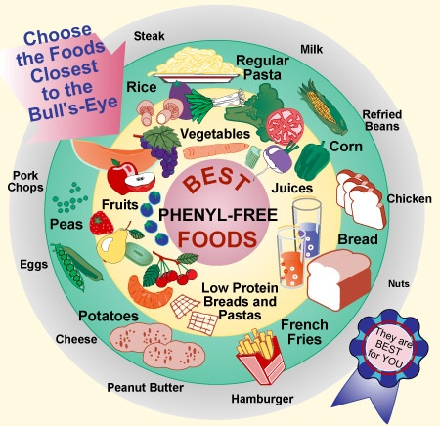
Fenylketonurie
Hejmalová Michaela

Slide 2
Co je to?
Föllingova nemoc
vrozená (dědičná) metabolická porucha přeměny fyenlalaninu na tyrosin
porucha jaterního multienzymového (fenylalninhydroxylaza) – enzmym zcela chybí nebo má velmi nízkou aktivitu
1:10 000, 1:6000, 1:9000

Slide 3
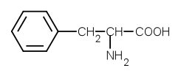

Fenylalanin

Slide 4
Klasifikace PKU
Klasická PKU – deficit aktivity enzymu
Variantní PKU
tranzientní (pomíjivá, přechodná) -
perzistující – redukovaná funkční kapacita 2 -35% normy
3. Maligní PKU – 3% všech případů
4. Maternální PKU

Slide 5
Jak se PKU projevuje?
dítě se rodí bez příznaků
mentální retardace
ekzémy vyrážky
bledá pleť, světlé vlasy, modré oči

Slide 6
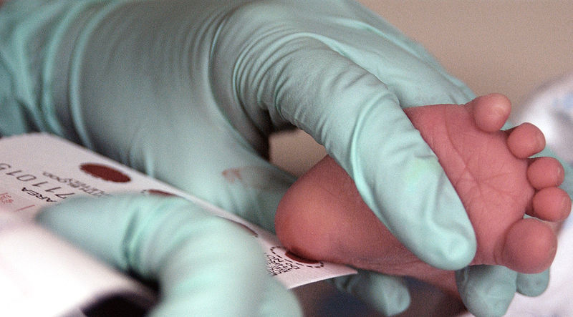
Jak to lze zjistit?
novorozenecký screening
120 - 240µmol/l
180 - 480 µmol/l – bezpečné rozmezí
↑ 480 µmol/l – PKU
↑ 900 480 µmol/l

Slide 7
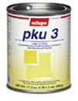
Léčba
individuální dieta – každému dítěti je stanovena energetická potřeba, dávka bílkovin a Phe
podílí se průměrně 5 % na složení proteinů v potravinách:
hovězí maso – 3,9 %
vejce – 5,6 %
mléčný kasein – 5,4 %
Vitaprotam, Sinfemix, Lofenalac

Slide 8
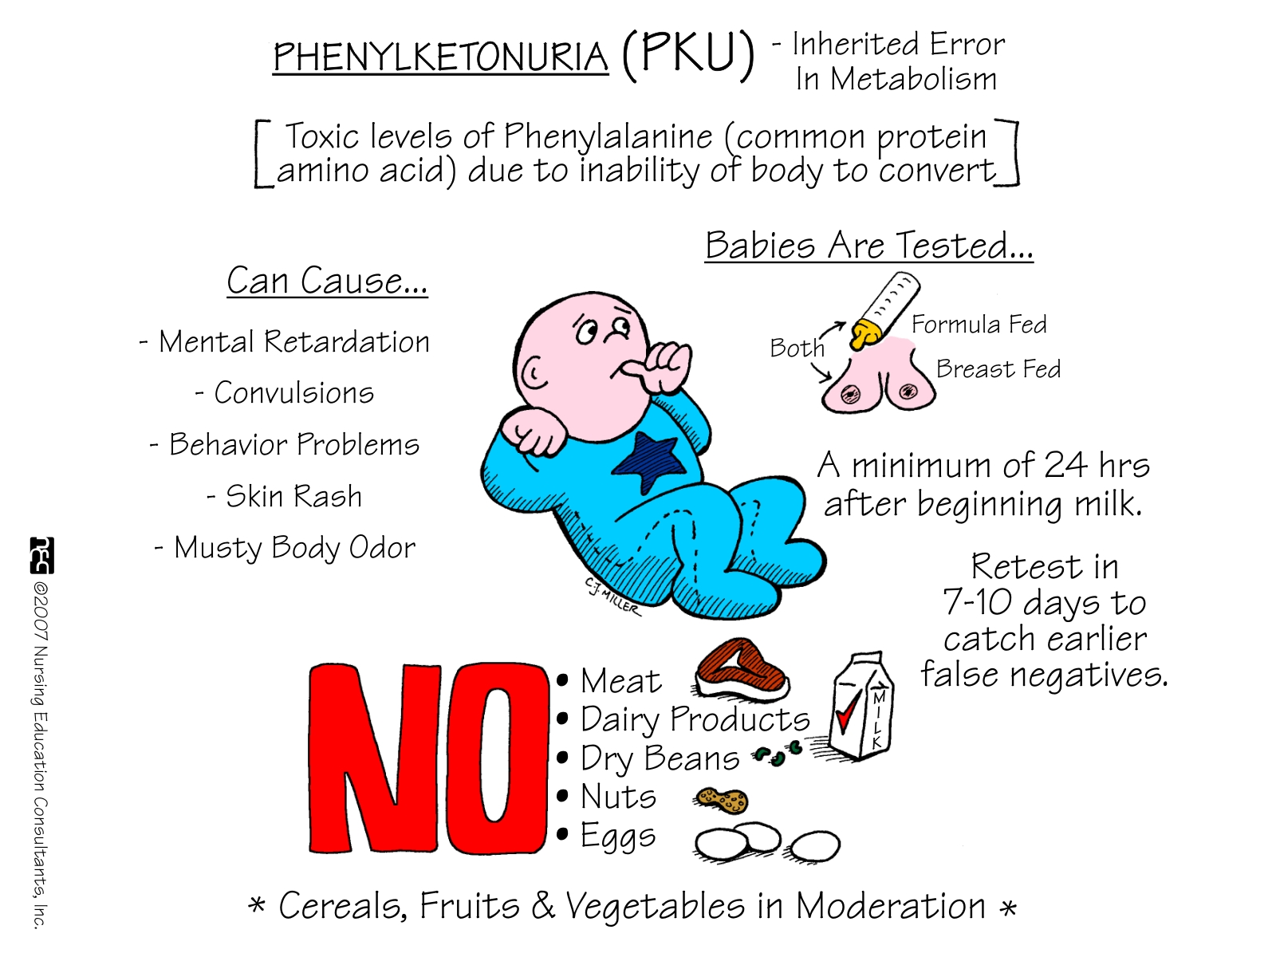
Děkuji za pozornost

